Slide 1
UNIVERZITET U NIŠU GRAĐEVINSKO-ARHITEKTONSKI FAKULTET PROJEKTOVANJE STAMBENIH ZGRADA 2 07/13 Prostorni nivo sobe. Dimenzije prostorija u stanu. Položaj prostorija u stanu. Grupisanje prostorija u stanu. Mart 2020

Slide 2
Sobe za spavanje

Slide 3
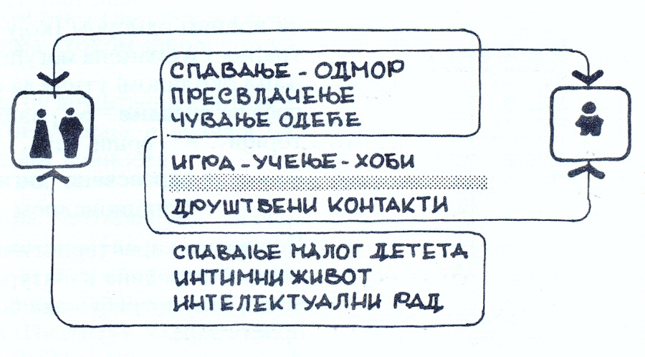
Sobe za spavanje - aktivnosti

Slide 4
Sobe za spavanje - dimenzionisanje
 | zdravstveno-higijenski kriterijum | funkcionalni kriterijum | Pravilnik*
roditeljska soba | 12m² | 14-15m² | 11m²
dečja jednokrevetna soba | 6m² | 8-10m² | 7m²
dečja dvokrevetna soba | 12m² | 12-14m² | 11m²
Notes:
Po zdravstveno-higijenskim kriterijumima odrasloj osobi je potrebno 6m2. Otkud baš 6m3?
Odrasloj osobi je potrebno 20m3 vazduha. Zbog cirkulacije vazduha kroz proreze, zbog poroznosti zidova isl., zahtev od 20m3 se može smanjiti na 15m3, a pri standardnoj spratnoj visini od 2.5m, to iznosi upravo 6m2.
Kada je u (roditeljskoj) sobi i malo dete, potrebno je dodati još oko 2-3m2, što u zbiru donosi 14-15m2.
Dečja soba prima i niz dr. aktivnosti pored spavanja, zato prilikom dimenzionisanja ovih soba funkcionalni kriterijum treba da bude primaran (u odnosu na zdravstveno-higijenski).
*Pravilnik o uslovima i normativima za projektovanje stambenih zgrada i stanova ("Službeni glasnik RS“ 58/2012, 74/2015, 82/2015)
NAPOMENA: Uočljivo je da su minimalne dimenzije predviđene Pravilnikom najčešće manje od dimenzija koje proizilaze iz funkcionalnog, pa čak i zdravstveno-higijenskog kriterijuma.
Dimenzije prikazane crvenom bojom stoga smatramo MINIMALNIM, a boldirane dimenzije OPTIMALNIM vrednostima.

Slide 5
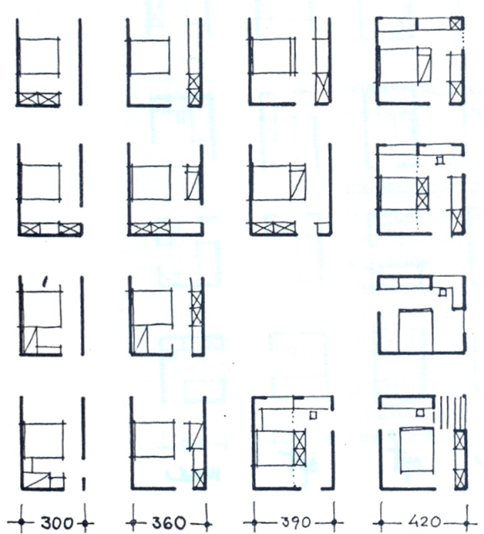
Sobe za spavanje - dimenzionisanje
Roditeljska soba
 | širina
roditeljska soba | 300cm
pravilnik | 280cm

Slide 6
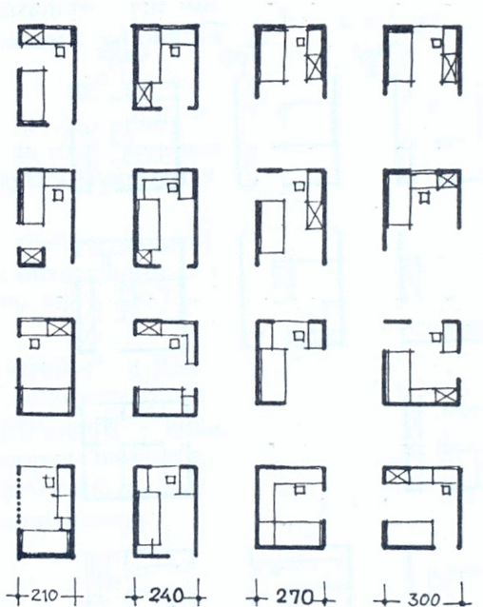
Sobe za spavanje - dimenzionisanje
Jednokrevetna dečja soba
 | širina
1-krevetna dečja soba | 240cm
pravilnik | 210cm

Slide 7
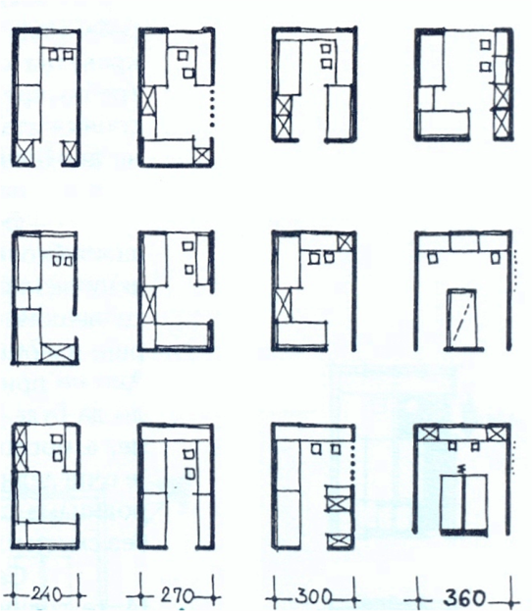
Sobe za spavanje - dimenzionisanje
Dvokrevetna dečja soba
 | širina
2-krevetna dečja soba | 300cm
pravilnik | 240cm
Notes:
Upotrebna vrednost dvokrevetne dečje sobe je veća dok su deca mala, i posebno ako su istog pola.
Decu različitog pola treba razdvojiti u zasebne sobe posle 6. a najkasnije kada starije dete napuni 10 god.

Slide 8
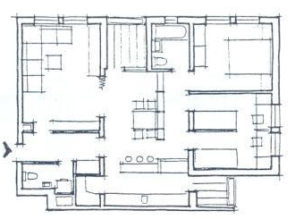
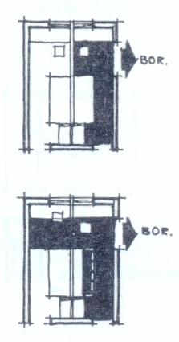
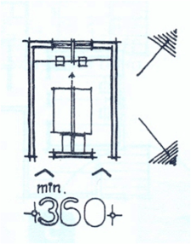
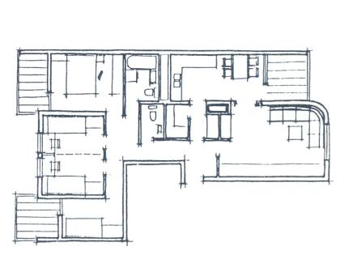
Sobe za spavanje - dimenzionisanje
Udvajanje dečje sobe

Slide 9
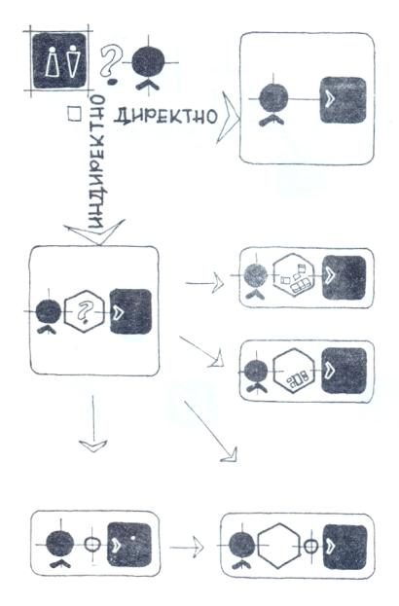
Sobe za spavanje - položaj u stanu
Položaj u odnosu na ulaz
Notes:
Veza soba za spavanje sa ulazom može biti:
-direktna ili
-indirektna.

Slide 10
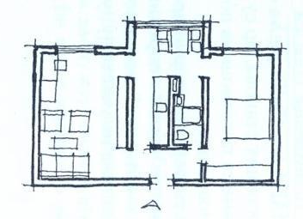
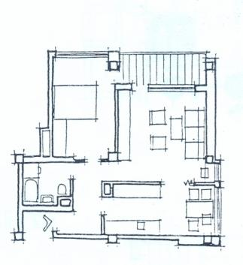
Sobe za spavanje - položaj u stanu
Položaj u odnosu na ulaz
Notes:
Direktna veza se ostvaruje tamo gde je to jedina soba u stanu pored dnevne.

Slide 11
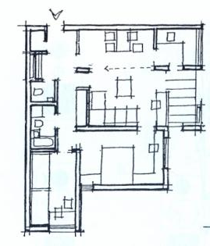
Sobe za spavanje - položaj u stanu
Položaj u odnosu na ulaz
Notes:
Indirektna veza ulaza i sp. sobe može biti:
1. preko degažmana, što je slučaj kod većih stanova; u tim slučajevima nema ometanja privatnosti pri druženju sa posetiocima;

Slide 12
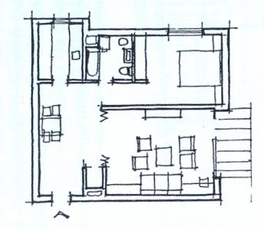
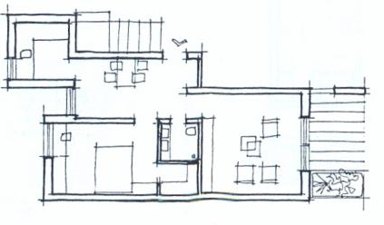
Sobe za spavanje - položaj u stanu
Položaj u odnosu na ulaz
Notes:
2. preko dn. boravka, što je kod dvosobnih stanova prihvatljivo rešenje;

Slide 13
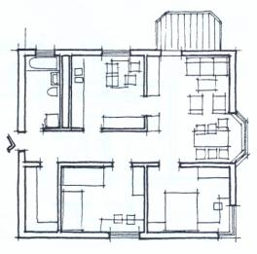
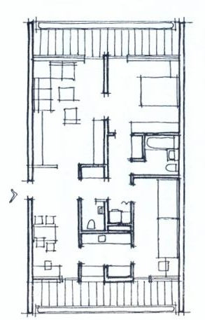
Sobe za spavanje - položaj u stanu
Položaj u odnosu na ulaz
Notes:
3. preko dn. boravka i degažmana, kod većih stanova.

Slide 14
Dnevna soba

Slide 15
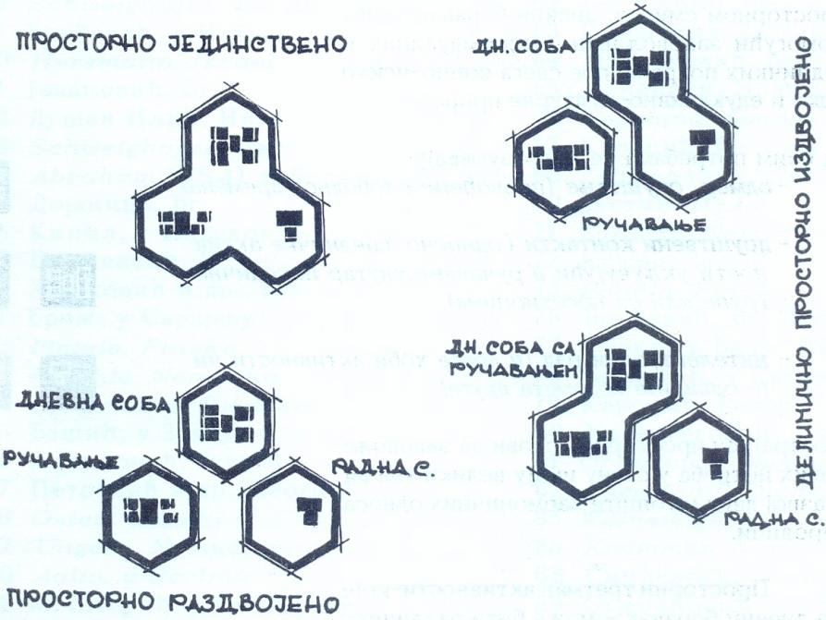
Dnevni boravak - aktivnosti
Notes:
Najčešće aktivnosti u okviru dnevnog boravka su:
-odmor/gledanje TV-a
-obedovanje
-rad/hobby
Mogu se sve tri aktivnosti razdvojiti u zasebne prostorije (dnevna soba, trpezarija, radna soba), mogu se grupisati po dve, ili da sve tri budu u jedinstvenom prostoru.

Slide 16
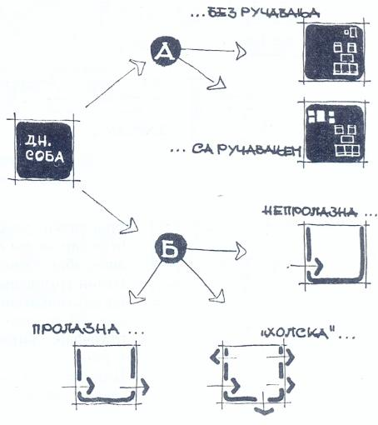
Dnevna soba - tipologija
Notes:
Prema funkciji koja joj se namenjuje, dnevna soba može biti:
-sa ručavanjem i
-bez ručavanja.
Prema (unutrašnjim) komunikacijama, dnevna soba može biti:
-neprolazna - kada nije i jedina komunikacija između ulaza i dr. prostorija stana,
-prolazna - javlja se kod rešenja sa perifernim ulazom,
-holska – kada predstavlja centar komunikacija u čitavom stanu.

Slide 17
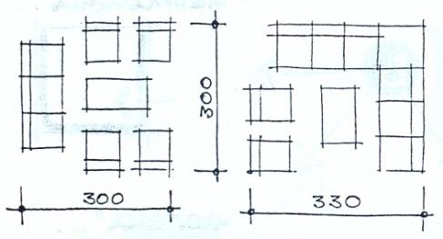
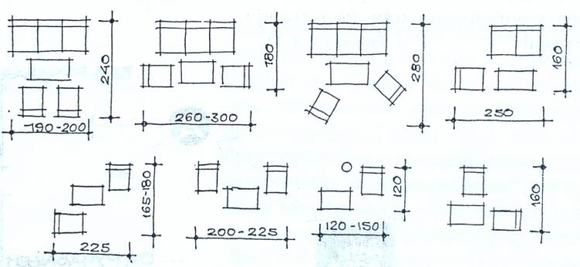
Dnevna soba - dimenzionisanje
Dnevna soba bez ručavanja

Slide 18
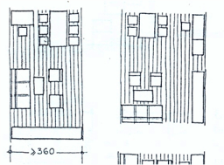
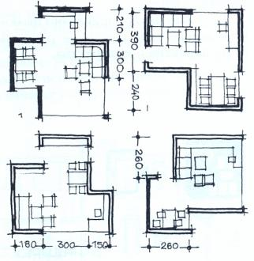
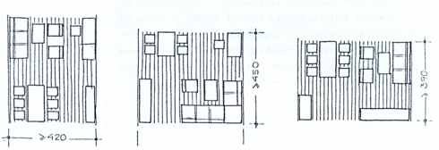
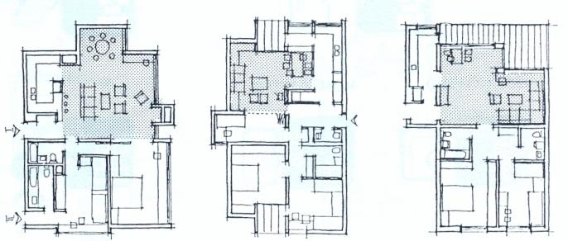
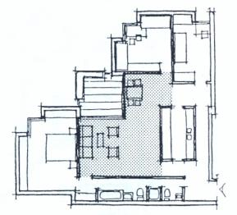
Dnevna soba - dimenzionisanje
Dnevna soba sa ručavanjem

Slide 19
Dnevna soba - dimenzionisanje
 | Površina | Širina
dnevna soba bez ručavanja | 18-22m² | 360cm
pravilnik | 16m² | G, 1 i 1.5-320cm 2 i 2.5-340cm 3 i 3.5-360cm 4 i 4.5-380cm
dnevna soba sa ručavanjem | +2m² | nepravilni oblik

Slide 20
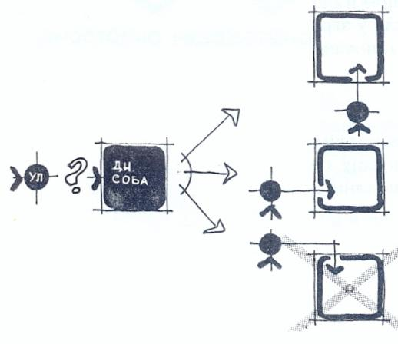
Dnevna soba - položaj u stanu
Položaj u odnosu na ulaz
Notes:
Dnevna soba ima dvojaku ulogu, i to su:
-interni socijalni kontakti (članova domaćinstva međusobno),
-eksterni socijalni kontakti (članova domaćinstva sa gostima, tj. licima koja nisu članovi domaćinstva)
Zato je poželjna direktna veza ulaza u stan sa dnevnom sobom.
Osim ostvarivanja direktne veze sa ulazom, bitan je i pravac kretanja od ulaza do dnevne sobe, koji treba da bude jednostavan, jasan i nedvosmislen.

Slide 21
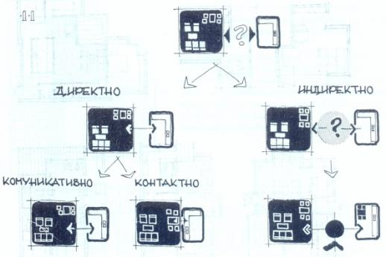
Dnevni boravak - položaj u stanu
Položaj u odnosu na kuhinju
Notes:
Odnos dnevne sobe sa kuhinjom je funkcionalne prirode, i ta veza može biti:
-direktna ili
-indirektna.

Slide 22
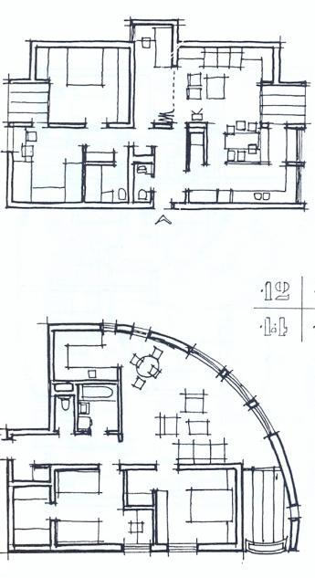
Dnevni boravak - položaj u stanu
Položaj u odnosu na kuhinju
Notes:
Direktna veza između kuhinje i dn. sobe može biti:
1. komunikativna, kada je omogućeno fizičko kretanje na relaciji kuhinja - dn. soba;

Slide 23
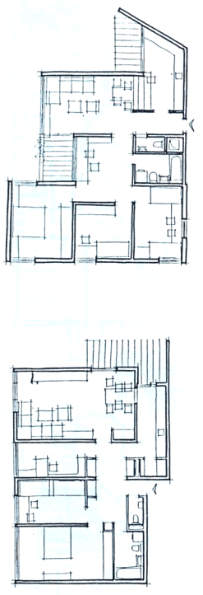
Dnevni boravak - položaj u stanu
Položaj u odnosu na kuhinju
Notes:
2. kontaktna, kada je na relaciji kuhinja - dn. soba omogućen vizuelni i fizički kontakt, ali ne i fizičko kretanje.

Slide 24
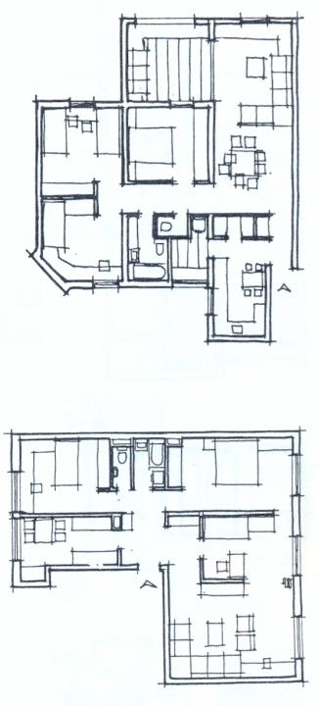
Dnevni boravak - položaj u stanu
Položaj u odnosu na kuhinju
Notes:
Indirektna veza između kuhinje i dn. sobe se najčešće odvija preko ulazne partije.
U tom slučaju je poželjno u kuhinji predvideti “malo ručavanje” (prostor u okviru koga članovi domaćinstva mogu svakodnevno obedovati pojedinačno ili svi zajedno; ovaj prostor nije predviđen za obedovanje sa posetiocima).

Slide 25
Trpezarija

Slide 26
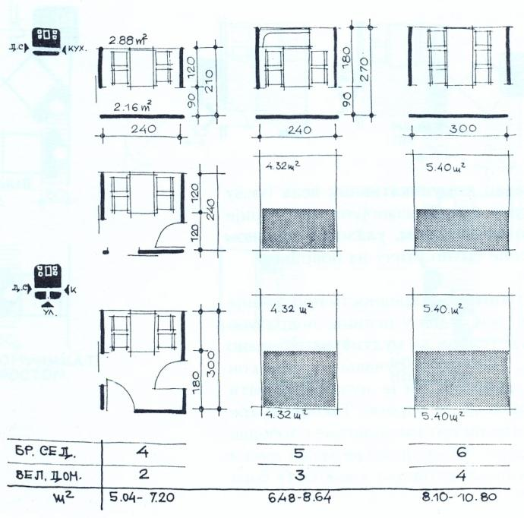
Trpezarija - dimenzionisanje

Slide 27
Trpezarija - dimenzionisanje
 | širina | površina
trpezarija | 240cm | 8m² (4-čl. porodica)
pravilnik | 220cm | 4m²

Slide 28
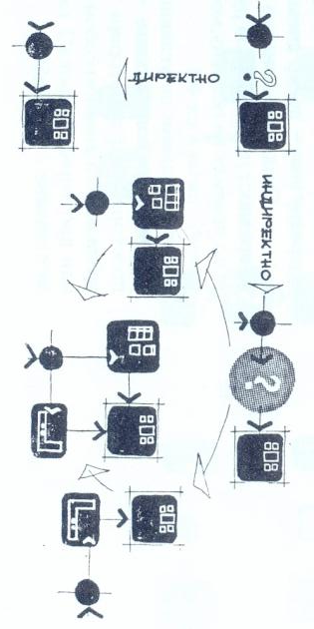
Trpezarija - položaj u stanu
Položaj u odnosu na ulaz
Notes:
Veza trpezarije i ulaza može biti:
-direktna ili
-indirektna.

Slide 29
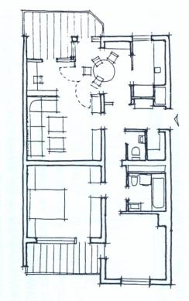
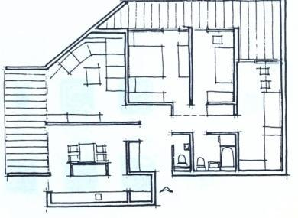
Trpezarija - položaj u stanu
Položaj u odnosu na ulaz
Notes:
Direktna veza je uvek najbolja.

Slide 30
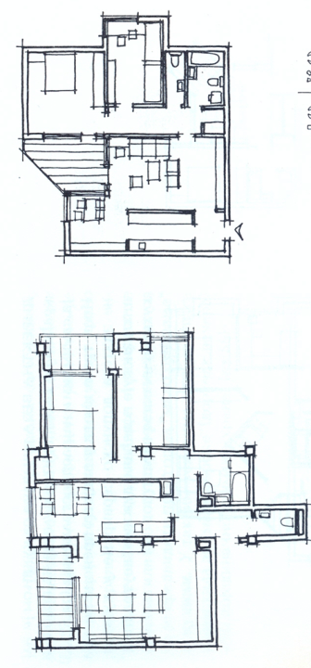
Trpezarija - položaj u stanu
Položaj u odnosu na ulaz
Notes:
Indirektna veza trpezarije sa ulazom se može ostvariti ili preko dn. sobe ili preko kuhinje.
U ovim slučajevima je poželjno u stanu predvideti tzv. kružnu vezu*.
*za više o “kružnoj vezi” pogledati predavanje #06

Slide 31
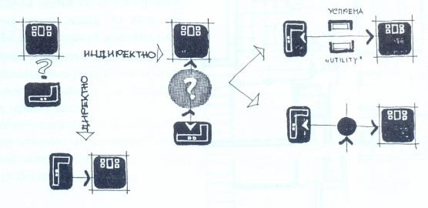
Trpezarija - položaj u stanu
Položaj u odnosu na kuhinju
Notes:
Veza trpezarije sa kuhinjom može biti:
-direktna ili
-indirektna.

Slide 32
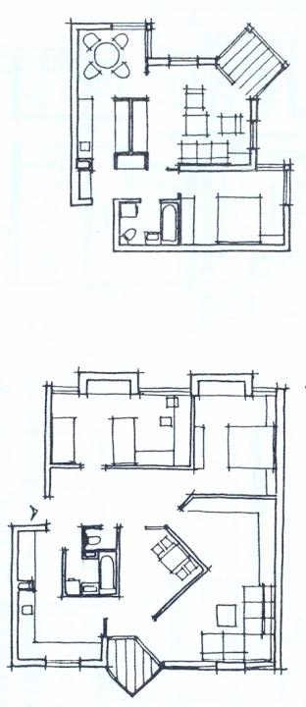
Trpezarija - položaj u stanu
Položaj u odnosu na kuhinju
Notes:
Direktna veza je ujedno i najpovoljnija iz praktičnih razloga.

Slide 33
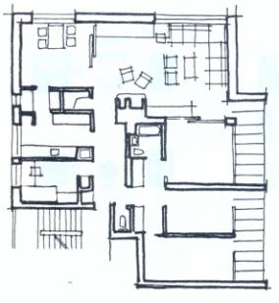
Trpezarija - položaj u stanu
Položaj u odnosu na kuhinju
Notes:
Indirektna veza se može ostvariti preko:
1. tzv. uspreme (špaiz, ostava, utility), što je na neki način takođe direktna veza, samo što je put nešto duži;

Slide 34
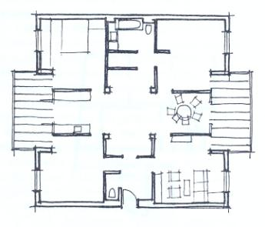
Trpezarija - položaj u stanu
Položaj u odnosu na kuhinju
Notes:
2. preko ulaza, kada se ponovo javlja potreba za “malim ručavanjem” uz kuhinju.

Slide 35
Kuhinja

Slide 36
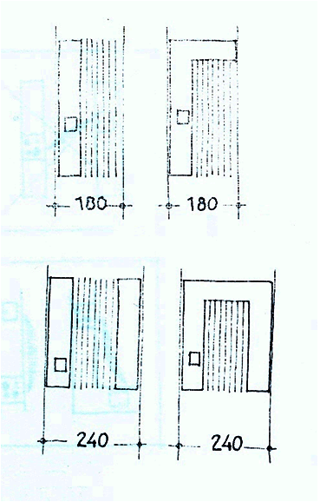
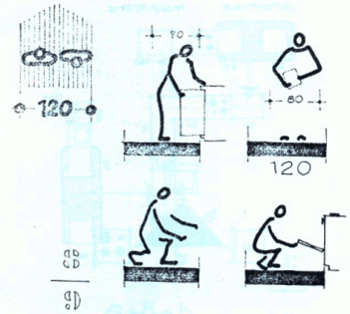
Kuhinja - dimenzionisanje

Slide 37
Kuhinja - dimenzionisanje
 | Širina 1-traktna | Dužina 1-traktna | Širina 2-traktna | Dužina 2-traktna | površina
kuhinja | 180cm | 300cm (360cm) | 240cm | 240cm (300cm) | 5.5m²
pravilnik | 170cm | 240cm | - | - | 4m²

Slide 38
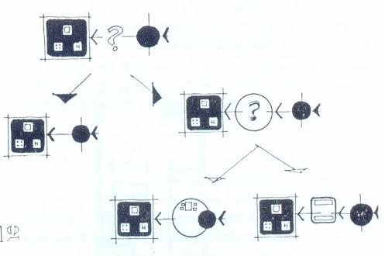
Kuhinja - položaj u stanu
Položaj u odnosu na ulaz
Notes:
Veza kuhinje sa ulazom može biti:
-direktna ili
-indirektna.

Slide 39
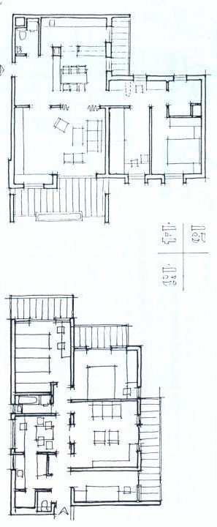
Kuhinja - položaj u stanu
Položaj u odnosu na ulaz
Notes:
Direktna veza je najbolja (zbog unošenja namirnica od spolja i iznošenja smeća).

Slide 40
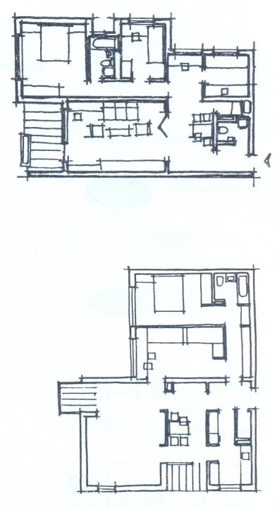
Kuhinja - položaj u stanu
Položaj u odnosu na ulaz
Notes:
Indirektna veza se može ostvariti preko:
ručavanja, koje je u tom slučaju najčešće rešeno u proširenoj komunikaciji*;
preko neke vrste uspreme.
*za više o “proširenoj komunikaciji” pogledati predavanje #06

Slide 41
Prostorije za komunikaciju

Slide 42
Ulaz - dimenzionisanje
 | širina
ulaz | 150cm
pravilnik | 120cm

Slide 43
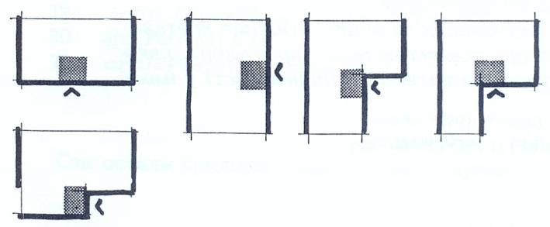
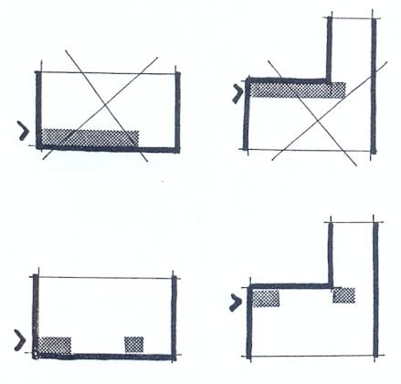
Ulaz - položaj
Notes:
Kod periferno postavljenih ulaza u stan nije poželjno provlačiti hodnike celom ili velikom dužinom stana kako bi se stiglo do prostorija stana koje su najudaljenije od ulaza (najčešće su to spavaće sobe), već treba pribegavati rešenjima sa prolaznom dnevnom sobom ili obedovanjem u proširenoj komunikaciji, kako bi se u tom delu stana izbeglo predviđanje hodnika. Veza između ulaznog hodnika i degažmana bi u tom slučaju bila indirektna, preko dn. sobe ili trpezarije.

Slide 44
Degažman - dimenzionisanje
 | širina
degažman | 120cm (150-180cm)
pravilnik | 90cm
Notes:
Ukoliko degažman, pored osnovne, komunikacione funkcije, prima i neke dopunske sadržaje i aktivnosti (garderobiranje, peglanje, hobby, igra dece, rad...), treba ga adekvatno dimenzionisati i po potrebi prirodno osvetliti.

Slide 45
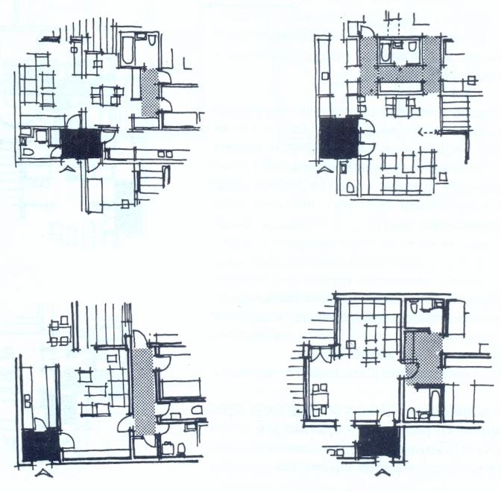
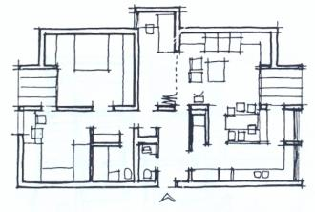
Degažman - položaj
Notes:
Veza degažmana i ulaza može biti:
-direktna ili
-indirektna, preko prolazne dn. sobe ili trpezarije, kada je poželjno obezbediti kružnu vezu u stanu, kako komunikacija preko dn. sobe/trpezarije ne bi bila jedini pristup do spavaćih soba (primer u gornjem-desnom uglu).

Slide 46
Otvorene površine stana

Slide 47
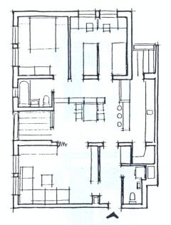
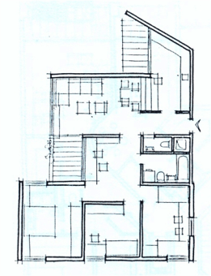
Otvorene površine stana - položaj
 | širina
lođa/balkon | 160cm (210cm)
Notes:
Otvorene površine stana se predviđaju najčešće uz prostorije dnevnog boravka (dnevna soba i trpezarija), kada ih treba dimenzionisati tako da budu pogodne za aktivnosti poput: obedovanja, odmora, igre dece, uzgajanja cveća isl.
Takođe su poželjne uz zonu domaćinstva (kuhinja).
Kolike će biti dimenzije otvorene površine zavisiće od projektantskog rešenja, ali i od toga uz koju se zonu ta površina nalazi; uz kuhinju su najčešće potrebne manje, servisne lođe, dok su uz dn. sobu ili trpezariju poželjne veće pripadajuće otvorene površine.

Slide 48
Hvala na pažnji! ☺

